Slide 1


Slide 2
l
i

Slide 3
li

Slide 4
l
e

Slide 5
le

Slide 6
l
í

Slide 7
lí

Slide 8
l
a

Slide 9
la

Slide 10
l
o

Slide 11
lo

Slide 12
l
u

Slide 13
lu

Slide 14
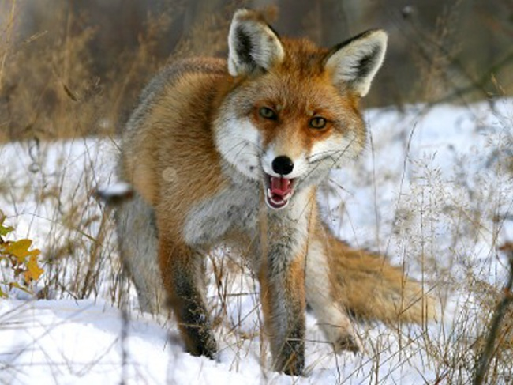

Slide 15


Slide 16
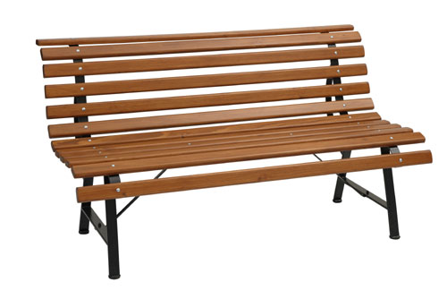

Slide 17
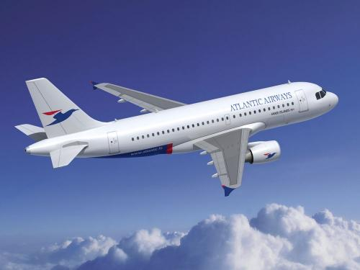

Slide 18
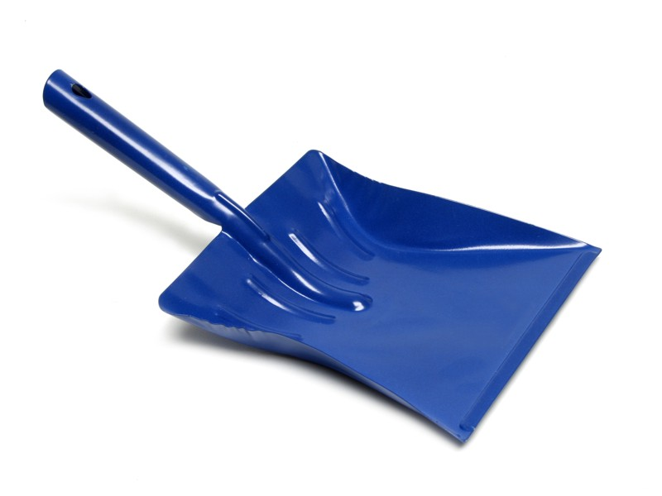

Slide 19
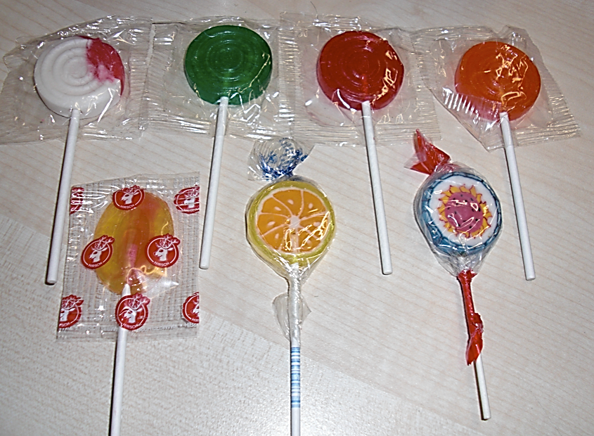

Slide 20
li

Slide 21
lu

Slide 22
la

Slide 23
le

Slide 24
lo

Slide 25
lí

Slide 26
Zdroj: http://ifotovideo.cz/rubriky/co-se-deje/knihy/vychazi-casopis-nase-priroda-6-2010_3610.html http://mtbushcraft.webnode.cz/survival-vybava/ http://www.kovokrab.cz/foto/?produkt_id=3&foto_id=99 http://www.in.cz/clanky/cestovatele/usmevem-se-nic-nezkazi-aneb-vitame-vas-na-palube-naseho-hhf.htm http://www.teno.cz/ostatni3/drogerie/smetaky-a-smetacky/ http://blog.kangaroo.cmo.de/2010/06/13/groser-lutscher-vergleich/

